Slide 1

Ammissibilità della spesa e
Opzioni di Costo Semplificato – Beneficiari italiani
Notes:
Buongiorno a tutti e benvenuti a questo videotutorial sulle regole previste dal Programma di cooperazione transfrontaliera Italia Svizzera circa l’ammissibilità delle spese sostenute nella realizzazione dei progetti e le Opzioni di Costo Semplificato scelte. Questo video si rivolge ai beneficiari italiani. Troverete sul sito internet del Programma un videotutorial rivolto ai beneficiari svizzeri che affronta le medesime tematiche.
Questo videotutorial anticipa i contenuti che saranno illustrati, più nel dettaglio e con opportuni esempi, durante l’infoday del Programma che si terrà il prossimo 27/02

Slide 2

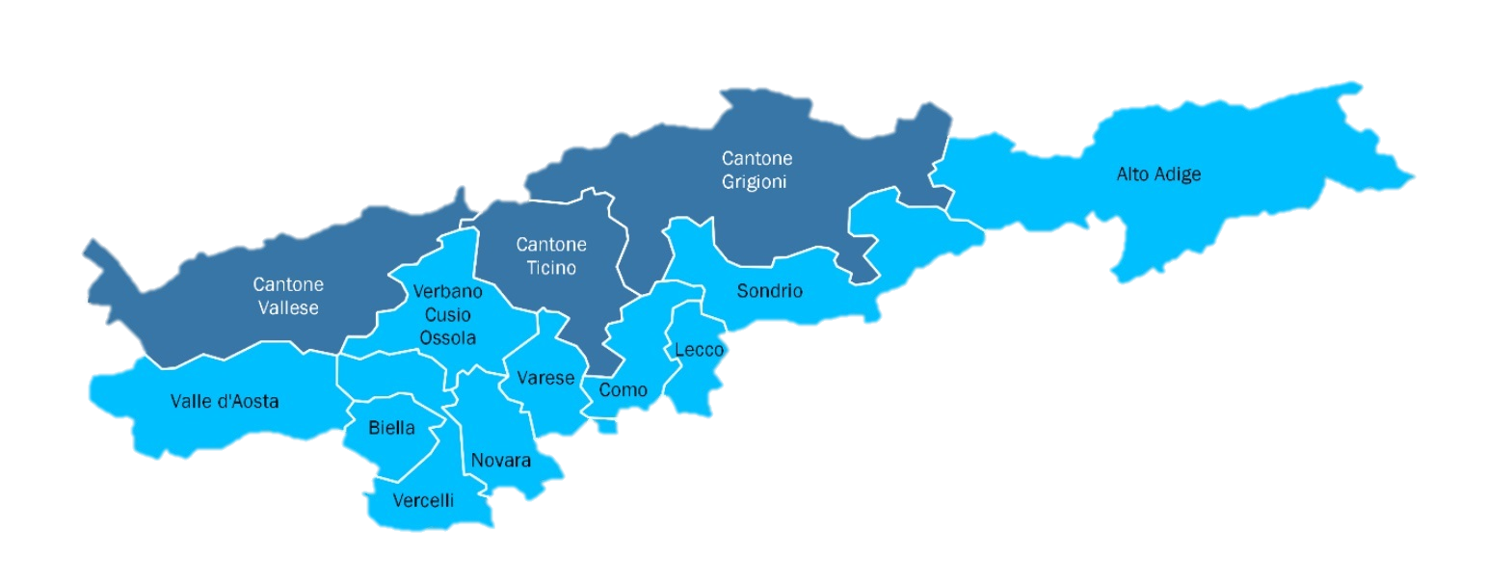
Ammissibilità territoriale
È possibile sostenere anche spese al di fuori di tali aree purché con ricadute nei territori di Programma
Notes:
Iniziamo definendo l’ammissibilità territoriale delle spese sostenute.
L’area di cooperazione del Programma comprende:
per parte italiana le Province di Lecco, Como, Varese e Sondrio (Lombardia), le Province di Novara, Vercelli, Biella, Verbano Cusio-Ossola (Piemonte), la Provincia autonoma di Bolzano, la Regione autonoma Valle d’Aosta;
per parte Svizzera il Cantone del Ticino, il Cantone dei Grigioni, il Cantone Vallese
È possibile sostenere anche spese al di fuori di tali aree purché con ricadute dirette nei territori di Programma e a condizione che l'operazione contribuisca al raggiungimento degli obiettivi previsti dal Programma stesso

Slide 3
Spese ammissibili e decorrenza
costi del personale
spese d’ufficio e amministrative
spese di viaggio e soggiorno
spese per consulenze e servizi esterni
spese per attrezzature
spese per infrastrutture e lavori
Le spese sostenute da parte dei beneficiari italiani sono ammissibili a decorrere dal deposito della candidatura, ad eccezione degli eventuali costi di preparazione, ammessi se sostenuti nei sei mesi antecedenti la candidatura. Sono ammesse tutte le spese quietanzate entro tre mesi dalla data di termine del progetto
Notes:
costi del personale
spese d’ufficio e amministrative
spese di viaggio e soggiorno
spese per consulenze e servizi esterni
spese per attrezzature
spese per infrastrutture e lavori
Le spese sostenute da parte dei beneficiari italiani sono ammissibili a decorrere dal deposito della candidatura, ad eccezione degli eventuali costi di preparazione, ammessi se sostenuti nei sei mesi antecedenti la candidatura. Sono ammesse tutte le spese quietanzate entro tre mesi dalla data di termine del progetto

Slide 4

Opzioni di Costo Semplificato (OCS) (art. 53 Reg. UE 1060/2021)
Le OCS permettono ai beneficiari di ricevere il finanziamento SENZA L’ONERE DI RENDICONTAZIONE E DI DIMOSTRAZIONE DEI COSTI SOSTENUTI per alcune categorie di spese
  semplificazione nella predisposizione del budget
  focus sulle attività progettuali
  riduzione conservazione della documentazione
  velocizzazione controlli e pagamenti
Notes:
Il Programma utilizza le Opzioni di Costo Semplificate (OCS) e incoraggia i partner di progetto a scegliere questa modalità di rendicontazione, in fase di definizione della candidatura, al fine di ridurre gli oneri amministrativi e la possibile fonte di errori nelle procedure di rendicontazione e di verifica di gestione.
La presentazione e la gestione dei progetti è quindi favorita:
facilitando la predisposizione dei budget di progetto con automatismi di calcolo e opzioni predefinite
riducendo/eliminando l’onere di conservazione della documentazione contabile di spesa e pagamento
permettendo un focus sulle attività progettuali e sul raggiungimento degli obiettivi prefissati
velocizzando le procedure di controllo della spesa e quindi di erogazione delle tranche di pagamento
In caso venga scelta l’applicazione di OCS, i beneficiari non saranno tenuti a fornire giustificazione puntuale della spesa a comprova dell’avvenuta realizzazione.
Le attività di controllo verteranno sulla corretta rendicontazione dei costi reali e sulla verifica che le spese già ricomprese nelle categorie rendicontate a tassi forfettari o a somme forfettarie non siano incluse in qualsiasi altra linea di bilancio, accertando altresì che la categoria di costo a livello di beneficiario sia esistente.

Slide 5
Combinazioni ammissibili
Tipologia di spesa | Opzione 1 | Opzione 2 | Opzione 3
Costi di preparazione | somma forfettaria | somma forfettaria | somma forfettaria
Costi per il personale | 20% dei costi reali | costi reali / tariffa oraria | costi reali / tariffa oraria
Spese amministrative e d’ufficio | 15% dei costi del personale | 40% dei costi del personale | 15% dei costi del personale
Spese di viaggio e soggiorno | 15% dei costi del personale |  | 15% dei costi del personale
Costi per consulenze e servizi esterni | costi reali (+2% per controllore beneficiari piemontesi e valdostani) |  | costi reali (+2% per controllore beneficiari piemontesi e valdostani)
Costi per attrezzature
Costi per infrastrutture e lavori
N.B.
La combinazione scelta da ciascun beneficiario resterà invariata per l’intera durata del progetto
Notes:
Si riporta in questa slide un’anteprima delle combinazioni ammissibili con riferimento alle differenti opzioni di riconoscimento dei costi per le categorie di spesa previste.
Entreremo ora nel dettaglio di quali sono le opzioni di riconoscimento dei costi previste dal Programma per ogni singola categoria di spesa per poi ritornare ad illustrare puntualmente le combinazioni ammissibili qui riportate

Slide 6
Opzioni di Costo Semplificato previste dal Programma
SOMME FORFETTARIE
Tali importi sono relativi esclusivamente ai costi preparatori ossia a quelli sostenuti dal Capofila o dai Partner dei progetti approvati prima della presentazione del progetto e devono essere:
funzionali alla preparazione e/o presentazione del progetto
selezionati a livello di progetto nella compilazione della scheda sulla piattaforma JEMS
riferiti ad attività attuate nel periodo di ammissibilità temporale definito da ciascun avviso di finanziamento
Somma forfettaria | Tipologia di progetto | Ammontare per progetto
Costi preparatori | Ordinari - fino a 1,75 mln € | 10.000,00 €
 | Ridotta dimensione finanziaria – fino a 200.000 € | 4.500,00 €
Notes:
Il Programma prevede una sola somma forfettaria rendicontabile relativamente ai costi preparatori
Tali importi sono relativi esclusivamente ai costi preparatori ossia a quelli sostenuti dal Capofila o dai Partner dei progetti approvati prima della presentazione del progetto e devono essere:
funzionali alla preparazione e/o presentazione del progetto
selezionati a livello di progetto nella compilazione della scheda sulla piattaforma JEMS
riferiti ad attività attuate nel periodo di ammissibilità temporale definito da ciascun avviso di finanziamento
L’ammontare della somma forfettaria relativa ai costi preparatori si riferisce all’intero progetto e non al singolo beneficiario e varia in funzione della tipologia dei progetti.
Nello specifico per progetti ordinari la somma forfettaria prevista è di 10.000 euro per progetto, mentre per progetti a ridotta dimensione finanziaria la somma forfettaria prevista è di 4.500 € per progetto

Slide 7
Opzioni di Costo Semplificato previste dal Programma
TASSI FORFETTARI
  20% dei costi diretti, art 39 comma 3 lettera c) Reg. 1059/2021
  15% dei costi di personale, art. 40 comma 2 Reg. 1059/2021
  15% dei costi di personale, art. 41 comma 5
  40% dei costi del personale, art. 56 Reg. 2021/1060
  Per i Beneficiari piemontesi e valdostani viene riconosciuto in aggiunta un 2% del budget del Beneficiario a copertura dei costi del controllore esterno, se non ricompresi già nel 40% dei costi del personale
Notes:
I tassi forfettari sono calcolati come percentuali fisse dei costi reali sostenuti definite secondo due modalità:
tassi forfettari standard, previsti dal Regolamento europeo;
tassi forfettari specifici del Programma
Nella prima tipologia rientrano i seguenti tassi forfettari: a) 20% dei costi diretti, art 39 comma 3 lettera c) Reg. 1059/2021; b) 15% dei costi di personale, art. 40 comma 2 Reg. 1059/2021; c) 15% dei costi di personale, art. 41 comma 5; d) 40% dei costi del personale, art. 56 Reg. 2021/1060.
Nella seconda tipologia rientra, invece, il tasso forfettario del 2% del budget del Beneficiario a copertura dei costi del controllore (spese per consulenze e servizi esterni), applicabile solamente ai Beneficiari piemontesi e valdostani qualora non sia stato selezionato il tasso forfettario del 40% (opzione 2 di cui al Paragrafo 4).
costi del personale
spese d’ufficio e amministrative
spese di viaggio e soggiorno
spese per consulenze e servizi esterni
spese per attrezzature
spese per infrastrutture e lavori

Slide 8
Costi del personale
Tali spese includono il personale impiegato dai beneficiari, a tempo pieno o parziale, per lo svolgimento delle attività progettuali.
I costi per il personale comprendono le retribuzioni lorde, in linea con i contratti collettivi, versate al personale a compenso del lavoro prestato per la realizzazione del progetto nonché ogni altro costo direttamente correlato al pagamento delle retribuzioni sostenuto dal datore di lavoro
Notes:
Tali spese includono il personale impiegato dai beneficiari, a tempo pieno o parziale, per lo svolgimento delle attività progettuali. Rientrano quindi nella categoria anche i borsisti, gli assegnisti, i collaboratori occasionali o a progetto, i tirocinanti e le figure assunte con contratto di apprendistato.
I costi per il personale comprendono le retribuzioni lorde nonché ogni altro costo direttamente correlato al pagamento delle retribuzioni sostenuto dal datore di lavoro, quali ad es. imposte, contributi assicurativi e pensionistici, oneri differiti e i premi di produttività (questi ultimi solo se previsti dalla contrattazione nazionale/aziendale). Resta facoltà del beneficiario rendicontare esclusivamente le retribuzioni nette

Slide 9

Opzioni di riconoscimento del costo
Costi del personale
Opzioni di riconoscimento del costo | Riferimento normativo
costi reali | art 39 c. 3 lettera a) Reg. 1059/2021
tariffa oraria art. 55 c. 2 lett. a) reg. UE 1060/2021 | art 39 c. 3 lettera d) Reg. 1059/2021
20% dei costi diretti | art 39 c. 3 lettera c) Reg. 1059/2021
A TEMPO PARZIALE % FISSA
A TEMPO PARZIALE % VARIABILE SU BASE ORARIA
A TEMPO PIENO
%
Opzione 2 e 3
Notes:
Per la categoria relativa ai costi del personale i Beneficiari possono scegliere tra tre differenti Opzioni di riconoscimento del costo
Costi reali:
Tale opzione di rendicontazione si basa sulla dimostrazione delle attività effettivamente svolte e dei costi realmente sostenuti per ciascuna figura professionale impiegata sul progetto calcolati in base al costo del lavoro e al costo mensile rendicontabile a seconda se il personale è assegnato a tempo pieno al progetto oppure è assegnato a tempo parziale con una % fissa.
L’impegno del personale verrà indicato all’interno della lettera di incarico/ordine di servizio. Qualora in successive rendicontazioni dovesse emergere la necessità di modificare la percentuale d’impiego, dovrà essere prodotta una nuova lettera d’incarico con relativo prospetto di calcolo.
Tariffa oraria:
i costi diretti per il personale possono essere calcolati “dividendo i più recenti costi del lavoro lordi documentati per il personale per 1.720 ore nel caso di lavoro a tempo pieno, o per la corrispondente quota proporzionale a 1.720 ore nel caso di lavoro a tempo parziale”.
Il parametro di 1.720 ore è un «tempo di lavoro» annuo standard definito dalla Commissione europea quale media delle ore di lavoro settimanali degli Stati membri moltiplicata per 52 settimane e da cui sono state dedotte le ferie annuali retribuite e la media dei giorni festivi annuali. Per la determinazione della tariffa oraria i beneficiari non potranno utilizzare metodi di calcolo alternativi basati su una quantificazione del tempo di lavoro diversa dalla previsione regolamentare.
20% costi diretti:
Questa opzione di semplificazione dei costi prevede che il sistema informativo riconosca automaticamente un 20% aggiuntivo di spesa ammessa a rimborso, calcolato sui costi diretti validati per altre categorie di costo (quali ad esempio costi per consulenze e servizi esterni), come forfait per i costi di personale sostenuti, senza necessità di rendicontare le relative spese

Slide 10
Spese d’ufficio e amministrative
Sono ammissibili nell’ambito di tale categoria le spese generali sostenute dai partner per la realizzazione del progetto così come definite dall’art. 40 del Regolamento (UE) n. 1059/2021
Spese di viaggio e soggiorno
Sono ammissibili nell’ambito di tale categoria le spese connesse a viaggi e soggiorni del personale impiegato sul progetto così come definite dall’art. 41 del Regolamento (UE) n. 1059/2021
Notes:
Le spese d'ufficio e amministrative sono rappresentate dalle spese generali sostenute dai partner per la realizzazione del progetto e ricomprendono, a titolo esemplificativo e non esaustivo, le seguenti voci:
a) canone di locazione degli uffici;
c) consumi per le utenze (quali elettricità, riscaldamento, acqua);
d) forniture per ufficio;
g) manutenzione, pulizie e riparazioni;
Le spese di viaggio e soggiorno, indipendentemente dal fatto che tali spese siano sostenute e pagate all'interno o al di fuori dell'area del programma, riguardano le seguenti voci di spesa: a) spese di viaggio (quali biglietti, assicurazioni di viaggio e assicurazioni auto, carburante, rimborso auto chilometrico, pedaggi e spese di parcheggio); b) spese di vitto; c) spese di soggiorno; d) spese per i visti; e e) indennità giornaliere.
Non sono ricomprese in questa categoria le spese di missione di fornitori e prestatori rimborsate da parte del beneficiario in aggiunta al compenso pattuito per la prestazione prevista, le quali sono ricomprese nella categoria di spesa “costi per consulenze e servizi esterni”.

Slide 11
Opzioni di riconoscimento del costo
Spese d’ufficio e amministrative – Spese di viaggio e soggiorno
Opzioni di riconoscimento del costo | Riferimento normativo
15% dei costi di personale | artt. 40 e 41 Reg. 1059/2021
40% dei costi del personale | art. 56 Reg. 2021/1060
ATTENZIONE: per queste categorie di costo non è possibile la rendicontazione a costi reali

Slide 12
Costi per consulenze e servizi esterni
Sono ammissibili nell’ambito di tale categoria le spese connesse a consulenze e servizi esterni utili alla realizzazione delle attività di progetto
Notes:
Sono ammissibili nell’ambito di tale categoria le spese connesse a consulenze e servizi esterni utili alla realizzazione delle attività di progetto
quali a titolo esemplificativo e non esaustivo: studi, traduzioni, comunicazione, organizzazione eventi, servizi di interpretariato, …

Slide 13
Spese per attrezzature
Sono ammissibili nell’ambito di tale categoria le spese che si riferiscono ad attrezzature essenziali acquistate, acquisite in locazione finanziaria o oggetto di noleggio a lungo termine da parte del beneficiario per la realizzazione del progetto
per la strumentazione di supporto per la realizzazione del progetto è rendicontabile il solo costo dell’ammortamento
per la strumentazione esclusiva e specifica per il progetto è ammissibile l’intero costo
Notes:
Sono ammissibili nell’ambito di tale categoria le spese che si riferiscono ad attrezzature essenziali acquistate, acquisite in locazione finanziaria o oggetto di noleggio a lungo termine da parte del beneficiario per la realizzazione del progetto
le spese per le attrezzature riguardano, titolo esemplificativo e non esaustivo : 1. attrezzature per ufficio; 2. hardware e software; 5. apparecchiature di laboratorio; 6. strumenti e macchinari;
Per la strumentazione di supporto per la realizzazione del progetto è ammissibile il solo costo dell’ammortamento, rapportato al periodo di cofinanziamento dell’investimento e alla percentuale di utilizzo sul progetto.
Per la strumentazione esclusiva e specifica per il progetto che comprende tutti i beni che costituiscono un output di progetto invece è ammissibile l’intero costo
Nel budget di progetto il beneficiario deve specificare quali beni si configurano come strumentazione di supporto per la realizzazione del progetto e quali come strumentazione esclusiva e specifica per il progetto

Slide 14
Spese per infrastrutture e lavori
Sono ammissibili nell’ambito di tale categoria le spese connesse ad acquisto di terreni, licenze edilizie, materiale da costruzione, manodopera ed
interventi specializzati
Notes:
Per una descrizione puntuale di tutte le categorie illustrate vi invito a consultare le Linee guida di ammissibilità della spesa pubblicate sul sito internet del Programma

Slide 15
Opzioni di riconoscimento del costo
Spese per consulenze e servizi esterni
Spese per attrezzature
Spese per infrastrutture e lavori
Opzioni di riconoscimento del costo | Riferimento normativo
costi reali | -
40% dei costi del personale | art. 56 Reg. 2021/1060
Notes:
Per le ultime tre categorie di costo presentate sono possibili due opzioni di riconoscimento del costo:
- rendicontazione a costi reali
- tasso forfettario del 40% dei costi del personale
La rendicontazione a costi reali prevede che il riconoscimento dei costi sostenuti sia legato alla validazione da parte dei controllori della documentazione presentata dai beneficiari concernente la procedura di selezione del fornitore, la spesa effettuata, il relativo pagamento, la fornitura dei servizi o dei beni resi e le attività o lavori svolti.
Qualora si scelga il tasso forfettario del 40% dei costi del personale invece non vi è necessità di rendicontare le relative spese

Slide 16
Combinazioni ammissibili
Tipologia di spesa | Opzione 1 | Opzione 2 | Opzione 3
Costi di preparazione | somma forfettaria | somma forfettaria | somma forfettaria
Costi per il personale | 20% dei costi reali | costi reali / tariffa oraria | costi reali / tariffa oraria
Spese amministrative e d’ufficio | 15% dei costi del personale | 40% dei costi del personale | 15% dei costi del personale
Spese di viaggio e soggiorno | 15% dei costi del personale |  | 15% dei costi del personale
Costi per consulenze e servizi esterni | costi reali (+2% per controllore beneficiari piemontesi e valdostani) |  | costi reali (+2% per controllore beneficiari piemontesi e valdostani)
Costi per attrezzature
Costi per infrastrutture e lavori
N.B.
La combinazione scelta da ciascun beneficiario resterà invariata per l’intera durata del progetto
Notes:
Terminata l’illustrazione di tutte le categorie di spesa e relative opzioni di riconoscimento del costo, ritorniamo ora alla slide che presenta le combinazioni ammissibili di opzioni di riconoscimento del costo previste dal Programma.
Le combinazioni ammissibili sono tre.
Prima Opzione…
Per tutte e tre le combinazioni è prevista la possibilità di selezionare la somma forfettaria relativa ai costi di preparazione
ATTENZIONE
La combinazione scelta da ciascun beneficiario resterà invariata per l’intera durata del progetto

Slide 17
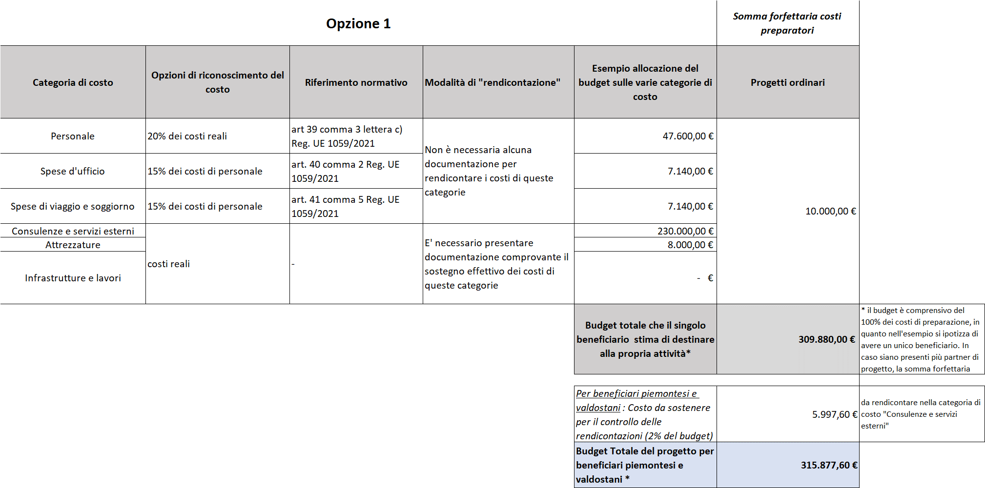
Esempio Opzione 1
N.B.
Notes:
In questa slide trovate un esempio concreto di applicazione della prima combinazione di opzioni di costo
Si consiglia la scelta di questa opzione nel caso in cui il budget del Beneficiario sia rappresentato principalmente da spese di consulenza e servizi esterni, attrezzatture e/o infrastrutture e lavori.
Queste tre categorie saranno rendicontate a costi reali e per esse sarà necessario presentare documentazione comprovante il sostegno effettivo dei costi.
Il personale sarà calcolato applicando il tasso forfettario del 20% ai costi reali, mentre le spese d’ufficio e viaggio e soggiorno saranno calcolate applicando il tasso forfettario del 15% sui costi del personale.
Per queste restanti categorie, calcolate applicando il tasso forfettario, non sarà necessaria alcuna documentazione.
2% SU COSTI REALI E TASSO FORFETTARIO E NON SU SOMMA FORFETTARIA
Con la scelta di questa opzione, l’importo massimo di contributo concedibile per i Beneficiari italiani indicato per ogni Obiettivo Specifico del Programma può essere incrementato nel limite dei costi che i partner piemontesi e valdostani dovranno sostenere per lo svolgimento delle verifiche di gestione da parte di controllori esterni
A titolo esemplificativo, è stato inserito in questa tabella il 100% del budget relativo ai costi di preparazione, in quanto nell'esempio si ipotizza di avere un unico beneficiario. In caso siano presenti più partner di progetto, la somma forfettaria verrà distribuita tra i partner secondo gli accordi previsti dalla Convenzione di Partenariato.

Slide 18
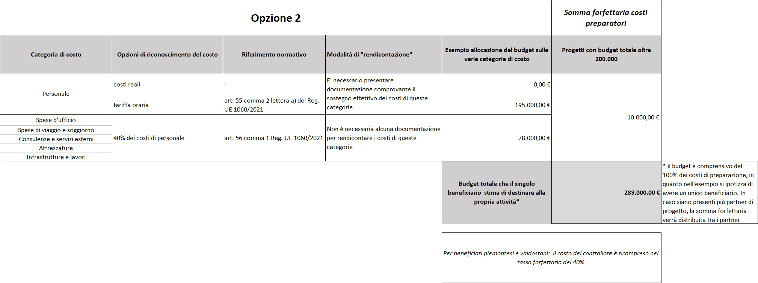
Esempio Opzione 2
N.B.
Notes:
In questa slide trovate un esempio concreto di applicazione della seconda combinazione di opzioni di costo
Si consiglia la scelta di questa opzione nel caso in cui il budget del Beneficiario sia rappresentato principalmente da costi per il personale
Per questa categoria sarà necessario presentare documentazione comprovante il sostegno effettivo dei costi
Per le restanti categorie, calcolate applicando il tasso forfettario non sarà necessaria alcuna documentazione
Anche in questo caso è stato inserito in questa tabella il 100% del budget relativo ai costi di preparazione, in quanto nell'esempio si ipotizza di avere un unico beneficiario. In caso siano presenti più partner di progetto, la somma forfettaria verrà distribuita tra i partner secondo gli accordi previsti dalla Convenzione di Partenariato
Con questa opzione non si possono superare i massimali previsti dall’Allegato 1 dell’Avviso in quanto i costi per il controllore esterno sono ricompresi nel tasso forfettario del 40%.

Slide 19
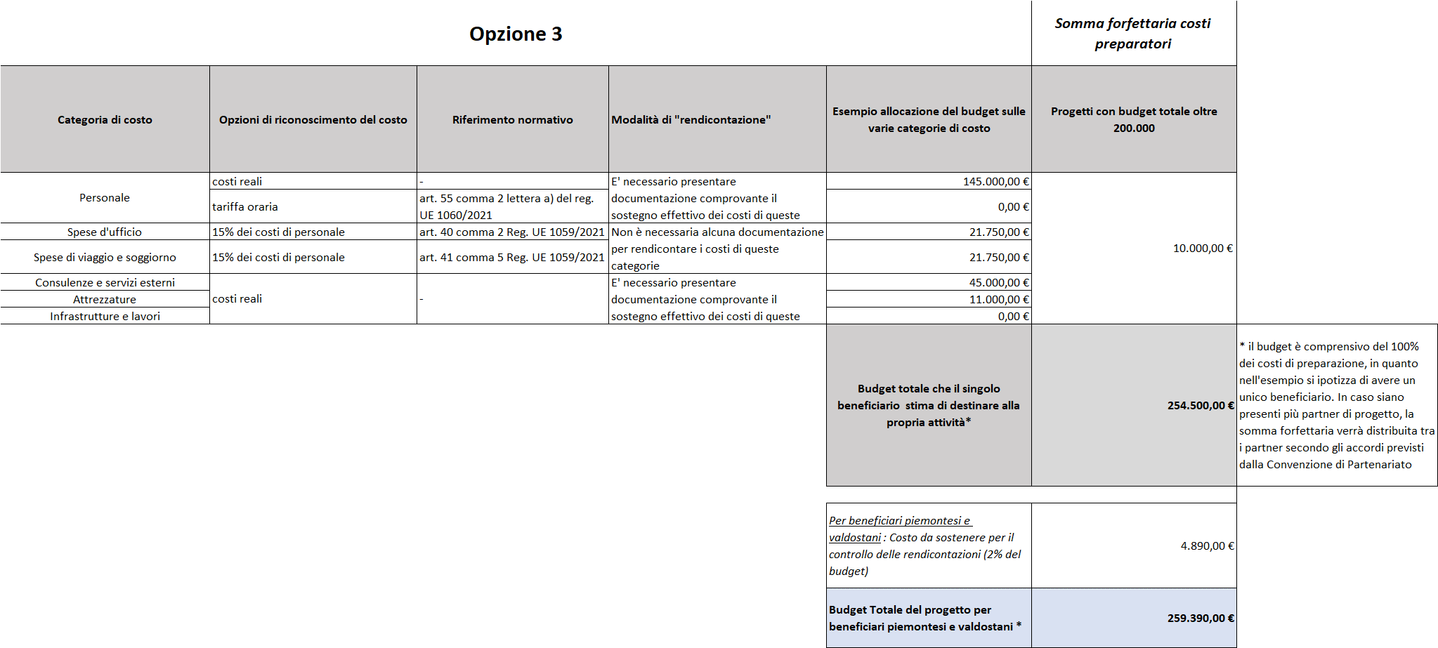
Esempio Opzione 3
N.B.
Notes:
In questa slide trovate un esempio concreto di applicazione della terza combinazione di opzioni di costo
La scelta di questa opzione dovrebbe essere residuale ed utilizzata solamente se le altre due opzioni precedentemente presentate non rispecchino le reali esigenze del beneficiario in quanto questa combinazione comporta una rendicontazione preponderante a costi reali
La scelta di questa opzione può essere utile nel caso in cui il budget del Beneficiario sia suddiviso in maniera abbastanza bilanciata tra costi del personale e costi per…
Come per l’Opzione 1, anche in questo caso i beneficiari piemontesi e valdostani devono aggiungere un 2% del loro budget complessivo a copertura dei costi per lo svolgimento delle verifiche di gestione da parte di controllori esterni.
2% SU COSTI REALI E TASSO FORFETTARIO E NON SU SOMMA FORFETTARIA
Con la scelta di questa opzione, l’importo massimo di contributo concedibile per i Beneficiari italiani indicato nell’Allegato 1 dell’Avviso può essere incrementato nel limite dei costi che i partner piemontesi e valdostani dovranno sostenere pe i controllori esterni
Anche in quest’ultimo caso è stato inserito in questa tabella il 100% del budget relativo ai costi di preparazione, in quanto nell'esempio si ipotizza di avere un unico beneficiario. In caso siano presenti più partner di progetto, la somma forfettaria verrà distribuita tra i partner secondo gli accordi previsti dalla Convenzione di Partenariato

Slide 20
Compilazione budget
Il budget dovrà essere compilato all’interno del formulario di candidatura sulla piattaforma JEMS all’indirizzo https://jems.interregitalia-svizzera.eu

Slide 21


https://www.interreg-italiasvizzera.eu
STCitaliasvizzera@regione.lombardia.it

